Slide 1



Grupo 2: OiGenie
Integrantes:
Matías Pérez 201930011-3
Vicente Flores 201904134-7
Clemente Mujica 202104008-0

Slide 2
Objetivo y criterios de éxito
Hacer una plataforma de búsqueda que, dado una descripción de taller, sea capaz de buscar y filtrar posibles talleristas e insumos necesarios para la actividad.
Capacidad de analizar correctamente la descripción proporcionada.
La plataforma nos debe entregar una cantidad determinada de talleristas e insumos recomendados y de forma ordenada.
El funcionamiento de OiGenie no debe verse perjudicado al momento de ingresar una descripción errónea.

Slide 3





Actores principales

Slide 4
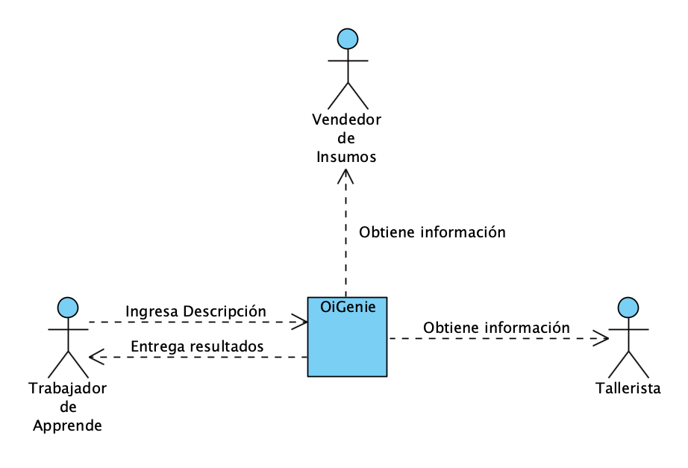
Diagrama de contexto

Slide 5
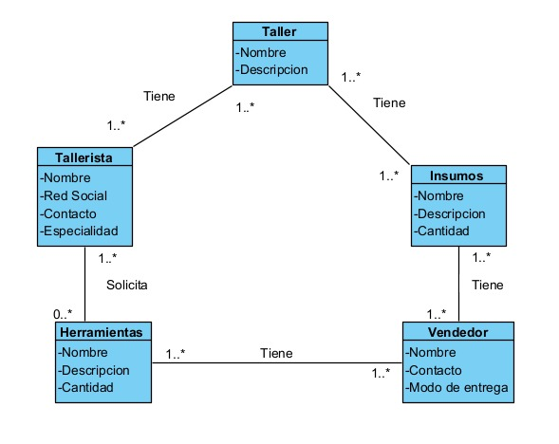
Modelo de dominio

Slide 6
Historias de usuario: Número 1
Historia: Un trabajador de Apprende, deseó ingresar una descripción de un taller para encontrar a un tallerista ideal.
Detalles:
El sistema busca con la descripción en fuentes como Superprof, repositorios de influencers, Instagram, etc.
Si se muestran más de 5 resultados, deberá mostrar una barra deslizadora.
Aceptación (Confirmación): Trabajador de Apprende solicita buscar a tallerista con una descripción del taller, recibe 10 resultados de talleristas acorde a la descripción.

Slide 7
Historia de usuario: Número 2
Historia: Trabajador de Apprende, deseó obtener una lista de insumos necesarios para un taller específico.
Detalles:
Buscar los insumos necesarios en bases de datos o fuentes relevantes de proveedores en función de la descripción provista.
Si se muestran más de 5 resultados, deberá mostrar una barra deslizadora.
Aceptación (Confirmación): Trabajador de Apprende ingresa la descripción del taller, el sistema mostrará una lista de insumos requeridos, junto con sus precios y enlaces de compra o teléfono del vendedor.

Slide 8
Historia de usuario: Número 3
Historia: Trabajador de Apprende deseó revisar el historial de búsquedas de talleres.
Detalles:
Se almacena la descripción de los talleres consultados, los nombres de los talleristas sugeridos y los insumos consultados.
Aceptación (Confirmación): Trabajador de Apprende revisa los talleristas e insumos de talleres buscados con anterioridad.

Slide 9
Gracias!

